Slide 1
《openEuler内核编程》
第四章 第6讲 进程间通信
中国科学院软件研究所
2021年4月22日

Slide 2
第四章 结构
第1讲：进程
第2讲：线程
第3讲：内核进程隔离（Namespace）
第4讲：同步
第5讲：信号量
第6讲：进程间通信（IPC）
第7讲：调度

Slide 3
本节主要内容
1. 进程通信概念
2. 多种通信方式设计考虑
3. 管道
4. Linux信号机制
5. dbus

Slide 4
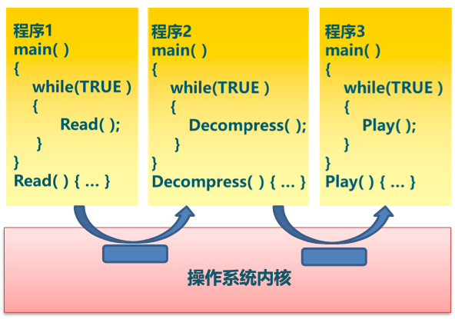
基本概念
进程间通信（IPC，Inter-process Communication）
不同进程间进行通信和同步的机制
IPC提供两个基本原语：
Send (message)
Receive (message)
进程通信流程
建立通信链路
Send/Recv交换数据

Slide 5
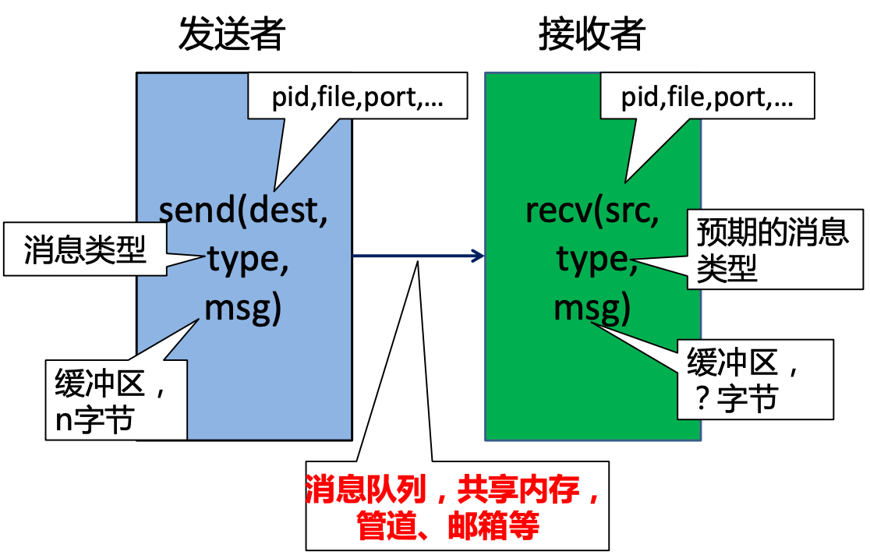
整体架构

Slide 6
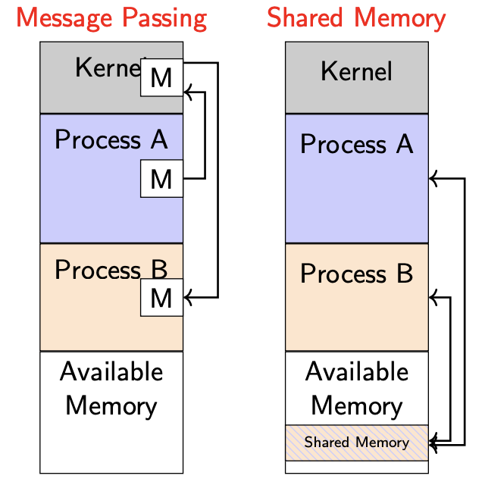
通信方式

Slide 7
消息队列
消息队列是由OS维护的以字节序列为基本单位的间接通信机制
每个消息是一个字节序列
相同标识的消息按先进先出顺序组成一个消息队列
P1
发送
消息队列
P3
接收
P2
发送
“消息”

Slide 8
消息队列的系统调用
msgget(key,flags)
获取消息队列标识
msgsnd(QID,buf,size,flags)
发送消息
msgrcv(QID,buf,size,type,flags)
接收消息
msgctl(...)
消息队列控制

Slide 9
共享内存
共享内存方式是OS将同一块物理内存区域同时映射到多个进程的地址空间的通信机制
每个进程将共享内存区域映射到私有地址空间
优点：快速共享数据
缺点：必须用额外的同步机制来协调数据访问
进程I的地址空间
物理内存
进程J的地址空间
main() {
…
attach();
main() {
…
attach();
页表项
页表项
Notes:
那线程呢？
同一进程中的线程总是共享相同的内存地址空间
最快的方法
一个进程写另外一个进程立即可见
没有系统调用干预
没有数据复制
不提供同步：需要程序员自己提供同步

Slide 10
共享内存的系统调用
shmget(key,size,flags)
创建共享段
shmat(shmid,*shmaddr,flags)
把共享段映射到进程地址空间
shmdt( *shmaddr)
取消共享段到进程地址空间的映射
shmctl(...)
共享段控制
需要信号量等机制协调共享内存的访问冲突

Slide 11
通信方式比较
消息队列
通过内核地址空间
实现简单（在内存中预设区域）
受到内核大小限制=>小消息
每次通信操作需要系统调用（如send，receive）
不易于开发
共享内存
通过可用空闲物理内存实现
允许大消息传递（只受限于物理内存）
易于开发：只需要系统调用分配共享内存，读写即可

Slide 12
本节主要内容
1. 进程通信概念
2. 多种通信方式设计考虑
3. 管道
4. Linux信号机制
5. dbus

Slide 13
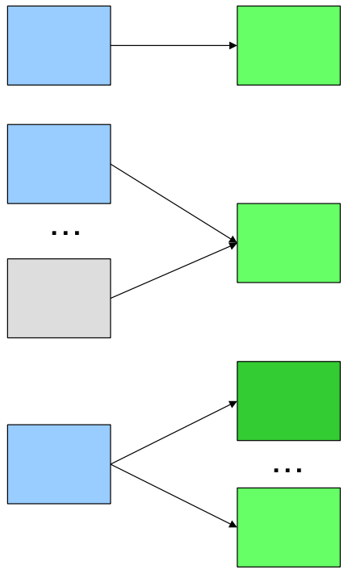
通信方式设计考虑
缓冲消息
直接和间接通信
单向和双向
异步和同步
事件处理和主动接收
例外处理

Slide 14
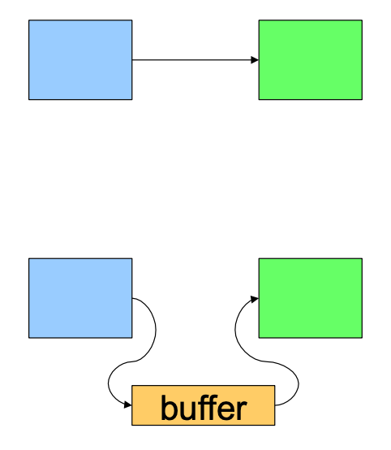
缓冲消息
无缓冲
发送方必须等待接收方接收消息
每个消息都要握手
有界缓冲
缓冲区大小有限
缓冲区满则发送阻塞
使用一个管程
无界缓冲
“无限”大小
发送方永不阻塞

Slide 15
直接通信vs间接通信
直接通信：sends and receives
当发送消息时，消息目标必须明确 send（message message, Process targetProcess）;
当接收消息时，消息源必须明确
Message ← recv(Process sourceProcess)
间接通信: mailboxes
A mailbox是一个唯一的标识
通过 mailbox接收和发送消息:
e.g., send(Message message, String mailbox);
e.g., Message ← recv(String mailbox);

Slide 16
直接通信vs间接通信
直接通信时，必须知道接收信息的进程（进程已经执行）
间接通信时，谁接收信息可以在消息发送之后再决定
当两个进程同时要从mailbox接收消息，谁能获得这个消息？消息的排序呢？
Notes:
这个其实很重要！ 两种不同的设计理念

Slide 17
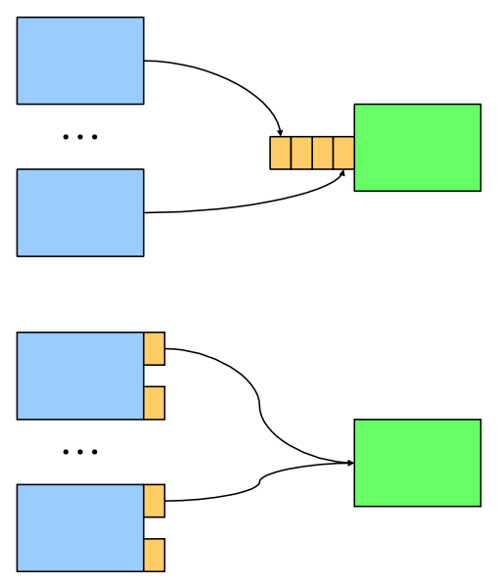
直接通信
只有接收端有缓冲
多个进程可能向接收方发送消息
从特定的进程接收消息需要遍历整个缓冲区
每个发送者有一个缓冲区
每个发送者发送给多个接收者
获取消息仍需要遍历缓冲区

Slide 18
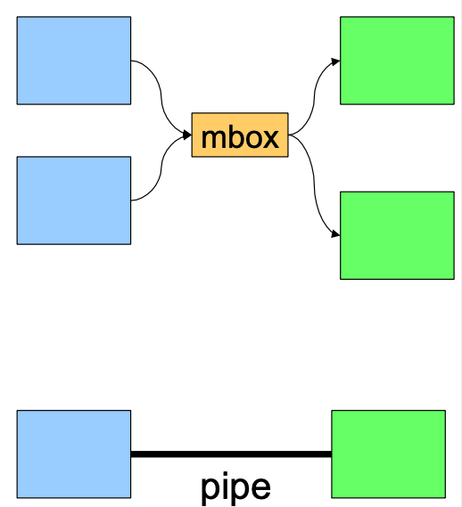
间接通信
使用信箱
允许多对多通信
需要打开/关闭信箱
缓冲
在信箱需要有一个缓冲区以及互斥锁和条件变量
消息长度
不确定，可以把大消息分割成多个小消息
信箱和管道对比
信箱允许多对多通信
管道隐含一个发送一个接收

Slide 19
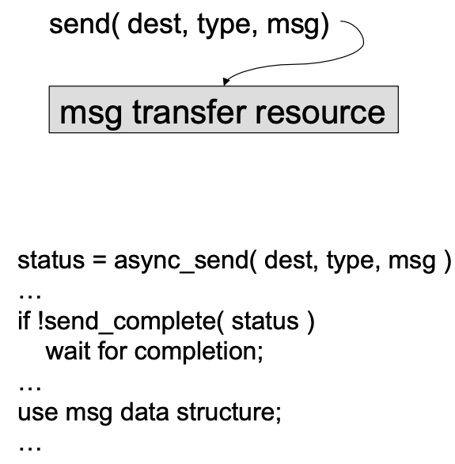
同步和异步通信：发送
同步（阻塞）
如果资源忙则阻塞
启动数据传输
直到源缓冲用完后再阻塞
异步（非阻塞）
启动数据传输并且立即返回
结束：
需要应用检查状态
通知或者向应用发信号

Slide 20
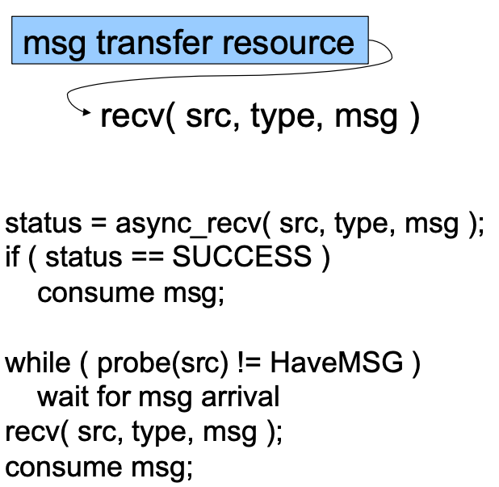
同步和异步：接收
同步
如果有消息则返回数据
异步
如果有消息则返回数据
如果无消息则返回状态

Slide 21
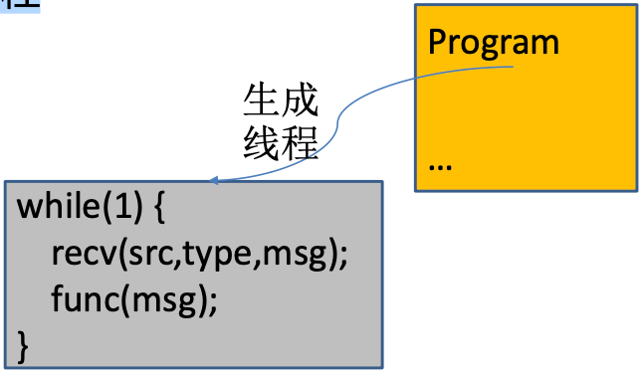
事件处理和主动接收
hrecv(src,type,msg,func)
消息是函数func的一个参数
消息到达后执行函数
哪个功能更强？
用一个接收线程模拟事件处理
使用事件处理模拟管程
Notes:
优缺点

Slide 22
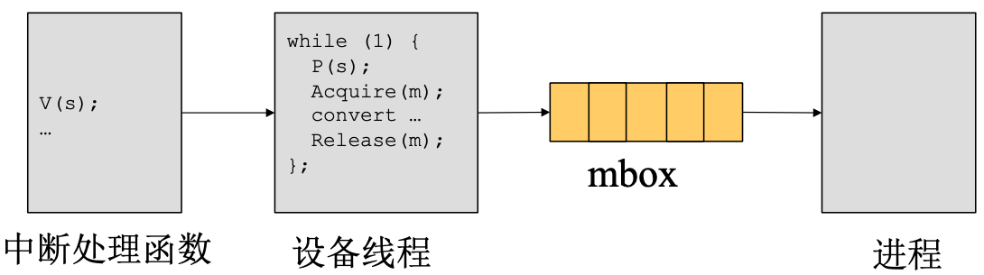
例子：键盘输入
怎么实现键盘输入
需要一个中断处理器
从中断处理函数中生成一个mbox消息
假设键盘设备线程把每个输入字符转换成一个 mbox消息
键盘中断函数怎么和设备线程同步?
设备线程怎么把输入转换成mbox消息?

Slide 23
例外：进程结束
R等待S发来的消息但S已经结束
问题：R会永久阻塞
S发送一个消息给R，但R已经结束
问题：S没有缓冲，永久阻塞

Slide 24
例外：消息丢失
使用确认ack和超时timeout检测和重传消息
需要接收者每收到一个消息发送一个确认
发送者阻塞知道ack到达或者超时
Status = send(dest, msg, timeout);
如果超时发生且没有收到确认，重发消息
问题：
重复
丢失确认消息

Slide 25
例外：消息丢失（续）
重传必须处理
在接收端消息重复
发送端确认乱序
重传
使用序列号确认是否重复
在接收端删掉重复消息
发送者收到乱序确认时重传
减少确认消息
批量传送确认
接收者发送noack

Slide 26
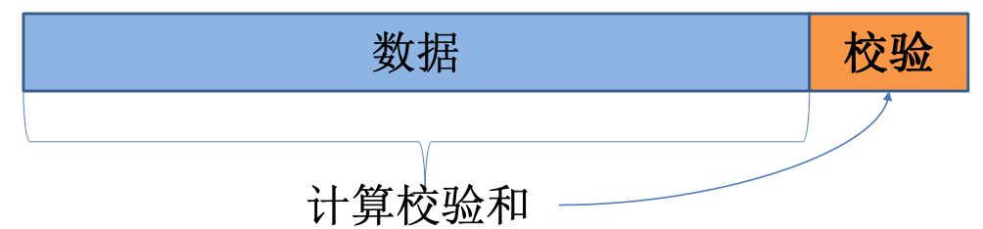
例外：消息损坏
检测:
发送端计算整个消息的校验并随消息发送校验和(CRC)
在接收端重新计算校验并和消息中的校验和对比
纠正:
重传
使用纠错码恢复

Slide 27
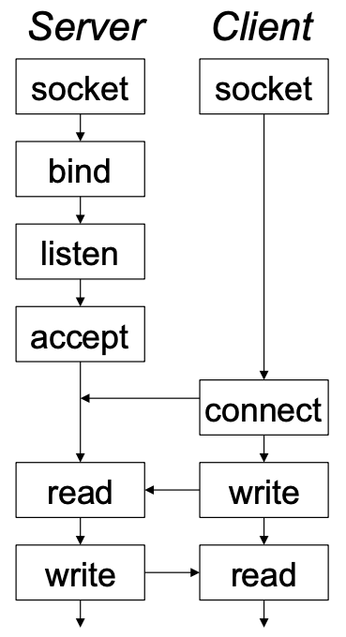
例子：Socket API
TCP/UDP的抽象
寻址：IP地址和端口
创建和关闭socket
sockid=socket(af,type,proto);
sockerr = close(sockid);
绑定socket到本地地址
sockerr = bind ( sockid, localaddr, addrlen);
协商
listen(sockid,len);
accept(sockid,addr,len);
连接socket到目标地址
connect(sockid,destaddr,addrlen);

Slide 28
本节主要内容
1. 进程通信概念
2. 多种通信方式设计考虑
3. 管道
4. Linux信号机制
5. dbus

Slide 29
管道（pipe）
进程间基于内存文件的通信机制
子进程从父进程继承文件描述符
缺省文件描述符:0 stdin, 1 stdout, 2 stderr
进程不知道的另一端
可能从键盘、文件、程序读取
可能写入到终端、文件、程序

Slide 30
管道相关系统调用
读管道:read(fd,buffer,nbytes)
C语言中的scanf()是基于它实现的
写管道:write(fd,buffer,nbytes)
printf()是基于它实现的
创建管道:pipe(rgfd)
rgfd是2个文件描述符组成的数组
rgfd[0]是读文件描述符
rgfd[1]是写文件描述符

Slide 31
管道示例
Shell
1. 创建管道
2. 为ls创建一个进程 , 设 置 stdout为 管道写端
3. 为more 创建一个进程, 设置 stdin 为管道读端
% ls | more
1
shell
3
2
ls
more
stdout
stdin

Slide 32
Stdin, stdout, stderr
Unix谱系下，每个进程都有三个已经打开的“文件”
并非真实的文件，但在unix下，所有对象都可以看作一个文件
三个文件：
Stdin: 标准输入流
Stdout：标准输出流
Stderr：标准错误流
E.g. printf 就输出到stdout
每个文件都关联了一个整型的文件描述符
一个索引：该进程打开的文件
标准流的文件描述符 (see /usr/include/unistd.h):
stdin: STDIN FILENO = 0
stdout: STDOUT FILENO = 1
stderr: STDERR FILENO = 2
Notes:
http://www2.hawaii.edu/~esb/2018fall.ics332/sep17.pdf

Slide 33
重定向输出
Ls > file.txt 是怎么工作的
Ls：
fprintf(stdout, "%s", filename);
他是怎么知道将输出写到文件里，而不是标准输出stdout？
在unix中，当打开一个新文件，这个文件会获得第一个可用的文件描述符
若关闭stdout，再打开一个文件，该文件会有文件描述符 1
因此，printf会以为这个文件时stdout，并将输出写入该文件
且，不需要更改ls的任何代码！
Notes:
这是经典的unix tricks
Because fprintf(stdout, ...) really means “write to file descriptor 1”

Slide 34
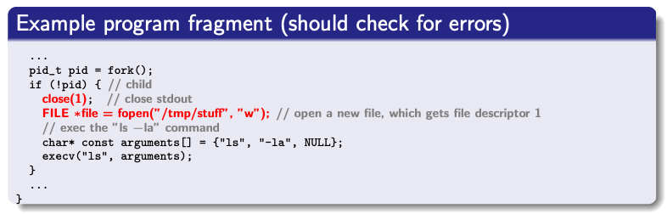
示例
下面示例会执行ls –ls 并将其输出写到文件/tmp/stuff

Slide 35
示例
前一个示例中，执行顺序如下：
关闭stdout
打开一个文件，该文件获得描述符 1
如果已经打开了该文件，但他获得了其他的文件描述符？
Dup()系统调用：文件描述符duplication
Dup()可以为一个已经打开的文件创建另一个文件描述符，并从低开始选择一个为使用的文件描述符号
Fileno()函数会返回一个打开文件的描述符
因此，新的执行如下：
FILE *some file = fopen(....);
close(1);
dup(fileno(some file));

Slide 36
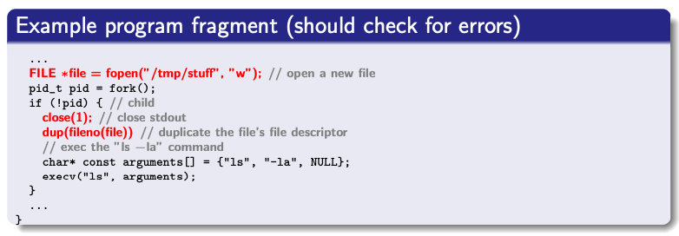
示例

Slide 37
Popen()： fork() with a pipe
Popen()
创建一个双向pipe
Forks and execs一个子进程 （e.g， “ls -a”）
返回管道，其实是一个文件（FILE *）
父进程和子进程可以通过pipe通信
Pclose()
等待子进程完成
关闭pipe
通过fork，waitpid，pipe，close，open，dup等系统调用来实现

Slide 38
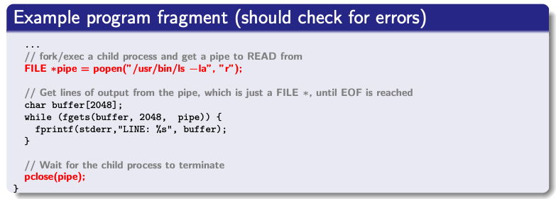
示例
下面示例代码会打印出ls –la的输出

Slide 39
本节主要内容
1. 进程通信概念
2. 多种通信方式设计考虑
3. 管道
4. Linux信号机制
5. dbus

Slide 40
信号（Signal）
进程间的软件中断通知和处理机制
如:SIGKILL, SIGSTOP, SIGCONT等
信号的接收处理
捕获(catch):执行进程指定的信号处理函数被调用
忽略(Ignore):执行操作系统指定的缺省处理
例如:进程终止、进程挂起等
屏蔽(Mask):禁止进程接收和处理信号
可能是暂时的(当处理同样类型的信号)
不足
传送的信息量小，只有一个信号类型

Slide 41
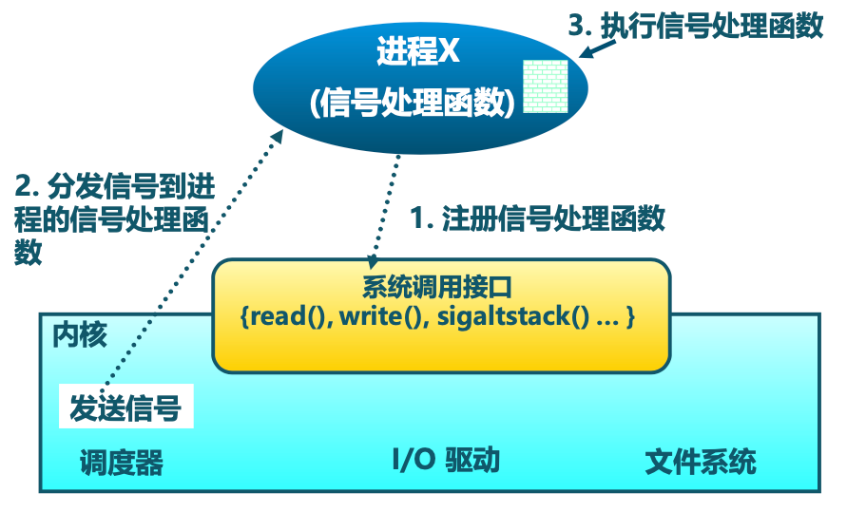
信号的实现

Slide 42
信号使用示例
#include <stdio.h>
#include <signal.h>
main()
{
signal(SIGINT, sigproc); /* DEFAULT ACTION: term */
signal(SIGQUIT, quitproc); /* DEFAULT ACTION: term */
printf(“ctrl-c disabled use ctrl-\\ to quit\n”);
for(;;);
}

Slide 43
信号使用示例
#include <stdio.h>
#include <signal.h>
void sigproc()
{
signal(SIGINT, sigproc); /* NOTE some versions of UNIX will reset
* signal to default after each call. So for
* portability reset signal each time */
printf(“you have pressed ctrl-c - disabled \n”);
}
main()
{
signal(SIGINT, sigproc); /* DEFAULT ACTION: term */
signal(SIGQUIT, quitproc); /* DEFAULT ACTION: term */
printf(“ctrl-c disabled use ctrl-\\ to quit\n”);
for(;;);
}

Slide 44
信号使用示例
#include <stdio.h>
#include <signal.h>
void sigproc()
{
signal(SIGINT, sigproc); /* NOTE some versions of UNIX will reset
* signal to default after each call. So for
* portability reset signal each time */
printf(“you have pressed ctrl-c - disabled \n”);
}
void quitproc()
{
printf(“ctrl-\\ pressed to quit\n”); /* this is “ctrl” & “\” */
exit(0); /* normal exit status */
}
main()
{
signal(SIGINT, sigproc); /* DEFAULT ACTION: term */
signal(SIGQUIT, quitproc); /* DEFAULT ACTION: term */
printf(“ctrl-c disabled use ctrl-\\ to quit\n”);
for(;;);
}

Slide 45
Signal model
应用通过signal()、sigaction()注册信号处理程序
通过kill()等函数传递信号
或者由内核中硬件异常处理函数触发信号
Signal传递跳转到signal处理函数
Irregular control flow，类似于中断

Slide 46
语言异常
Signal是异常和catch blocks的底层机制
JVM或其他的运行时系统会设置相关singal处理函数

Slide 47
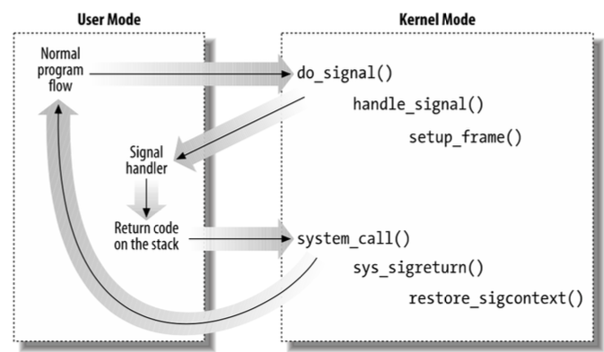
信号异常控制流程

Slide 48
栈操作
信号处理函数可以执行在另外一个栈上
通过sigaltstack()系统调用
类似中断处理，内核将寄存器状态推送到栈上
通过sigreturn()系统调用返回到内核
应用可以修改其私有的栈上寄存器状态

Slide 49
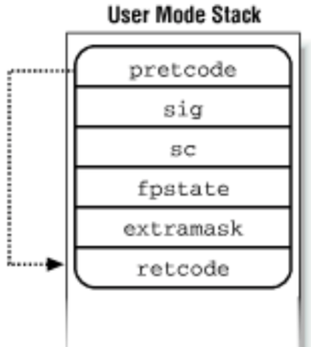
用户态栈段
Pretcode: 信号处理函数的返回地址
Sig：signal number
Sc：用户态进程的硬件上下文状态
Fpstate：用户态进程的浮点寄存器
Extramask：阻塞的实时信号
Retcode：8字节的代码，触发sigreturn()系统调用

Slide 50
Signal trampoline & sigreturn()系统调用
内核通过一小段汇编代码来清理信号处理函数现场
Signal trampoline: sigreturn()
Sigreturn()将重制信号处理函数的所有操作
改变进程的singal mask，切换信号栈
切换栈空间，恢复进程上下文
Sigreturn()函数原型有int返回值，但实际上并没有返回值。
Signal trampoline 代码一半存在于vDSO或者C库中
vDSO（virtual dynamic shared object）:内核自动映射到每个用户态应该地址空间的共享库
Notes:
掩码
调试，性能评测，代码抓去会很有用 vdso

Slide 51
多线程异步信号处理
第一个可用线程获得信号
大部分处理例程跑在线程的栈上
一个处理例程可以跑在指定的栈上
内核态的线程不执行该处理例程，直到其返回用户态

Slide 52
信号处理例程
信号默认处理例程
Ignore，kill，suspend，continue，dump core
在内核执行
通过signal/sigaction注册新的信号处理例程，覆盖默认
Sigkill，sigstop等不能被覆盖

Slide 53
信号传递
发送信号==在任务中标示一个等待的signal
如果有TASK_INTERRUPTIBLE标示，被阻塞
当中断或syscall返回时，检查等待的signal，如果有等待的signal，发送。
信号嵌套
Sigaction，检查哪一个signal被阻塞，或在sigreturn时被传递
类似禁止硬件中断
在信号处理例程中的阻塞系统调用，只有在小心的使用sigaction时才可使用

Slide 54
本节主要内容
1. 进程通信概念
2. 多种通信方式设计考虑
3. 管道
4. Linux信号机制
5. dbus

Slide 55
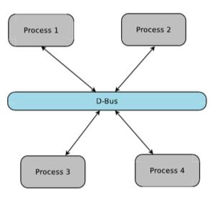
D-Bus介绍
D-BUS
2002年创建的一种进程间通信机制
Freedesktop.org项目的一部分，由redhat和freedesktop社区维护
基本特征
高层次的IPC
Multicast & point-to-point
OS/体系结构/语言无关
GNOME、KDE、xfce
优势
低延迟：无socket的循环等待
低开销：使用一个二进制的协议
高可用性：基于消息机制而不是字节流机制

Slide 56
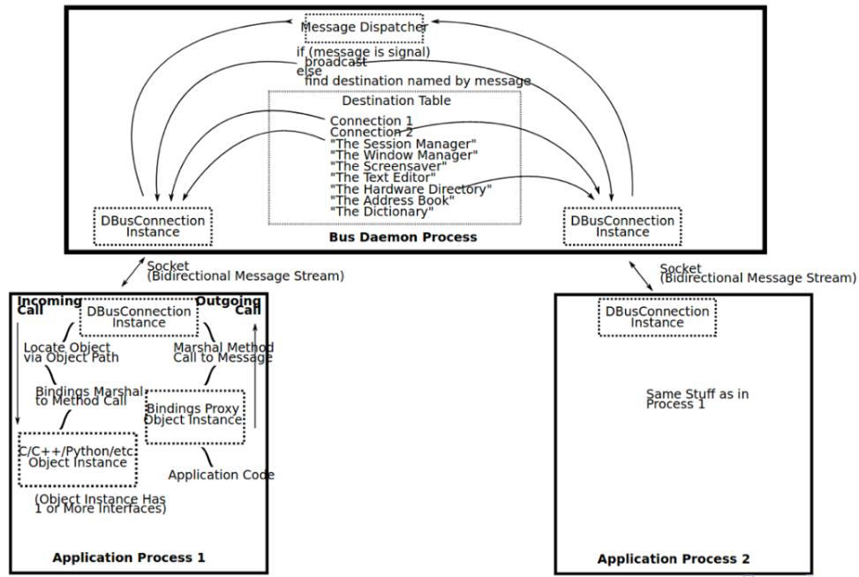
D-BUS运行机制
库libdbus，允许两个应用程序相互连接并交换消息
一个消息总线守护程序，多个应用程序可以连接
包装程序库或基于特定应用程序框架的榜单
System bus & session bus
通过policy文件制定安全机制

Slide 57
D-Bus运行机制
D-Bus的总线bus
相当于D-Bus的通信链路，应用之间通过总线进行通信
应用在总线上寻找service
系统总线System Bus：用于内核，系统应用/服务
任务总线Session Bus：用于gnome/kde等应用通信
D-Bus的服务service
服务是提供IPC API的程序，每个服务都有一个reverse domain name结构的标识名称
Org.freedesktop.NetworkManager对应系统总线上的NetworkManager
Org.freedesktop.login1对应系统总线上的systemd-logind

Slide 58
D-Bus运行机制
D-bus的对象
相当于通信的地址，每个service的对象都通过对象路径来标示
Object path类似文件系统的路径
D-bus的接口
定义了对象支持的方法method和信号signal
每个对象包含一个或多个接口
D-bus的信号
提供了一对多的发布-订阅机制
与方法返回值类似，D-bus信号可能包含任意数量的数据
与方法不同，信号是完全异步的，并且可以随时由对象发出

Slide 59
D-Bus运行机制
D-bus方法的执行流程
应用调用代理上的方法，代理将构造一个方法调用消息给远端的进程
方法调用消息发送到 bus daemon 中
bus daemon 查找目标的 bus name，如果找 到，就把这个方法发送到该进程中
在 dbus 高层接口中，会先检测并转换成对应 的对象的方法，然后再将应答结果转换成应 答消息发给 daemon
bus daemon 接受到应答消息，将把应答消息 直接发给发出调用消息的进程

Slide 60
本节完

